Slide 1
Kursdag 4 del 2
Gjennomgang av Prosjekt og ordre
Prosjekt og Ordre
Gjennomgang av de forskjellige delene på prosjekt og ordre
Hvordan opprette et prosjekt
Hvordan opprette en kunde
Hvordan opprette en ordre
Importer inngående faktura
Lage manuelle pakksedler
Føre timer i Contracting
Timeføring i SC Mobil
Fører varer i SC Mobil
Oppgaver
Opprette et prosjekt
Opprette en ordre
Legge inn ny kunde ved opprettelse av ordre
Ta inn og godkjenne faktura i regnskapsystem
Kontrollere at faktura er kommet inn på ordre
Føre timer i Contracting på 3 ansatte.
Legge til timer og produkter i SC Mobil (synk før og etter).
Sjekk at timer og materiell er kommet til ordren.

Slide 2
Oppgave
Det er viktig at vi legger innformasjonen, slik jeg har beskrevet i oppgavene. Vi skal bruke dette senere i kurset.
Prosjekt
Opprett et prosjekt.
Felter i CW | Legg inn informasjon
Prosjektnr | 10000
Prosjektnavn | Diverse små service ordre 2022
Avdeling | Produksjon
Beskrivelse | Her opprettes alle små serviceordre for 2022
Start | 01.01.2022
Slutt | 31.12.2022
Materialavtale | Privatkunder
Timeavtale | Privatkunder

Slide 3
Oppgave
Det er viktig at vi legger innformasjonen, slik jeg har beskrevet i oppgavene. Vi skal bruke dette senere i kurset.
Ordre
Opprett et ordre og kunde
Felter i CW | Legg inn informasjon
Prosjektnr | 10000
Kunde | Opprett deg selv
Avdeling | Produksjon
Ordrereferanse | Her opprettes alle små serviceordre for 2022
Ordrebeskrivelse | Sjekk av elektrisk anlegg. Bytt ut defekte enheter.
Start | 17.02.2022
Slutt | 18.02.2022
Prosjektleder | Deg selv
Jobbansvarlig | Deg selv

Slide 4
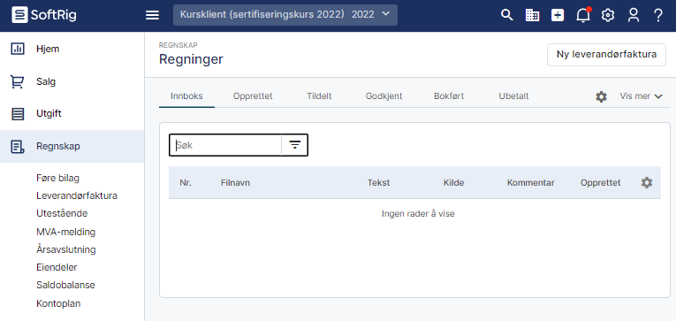
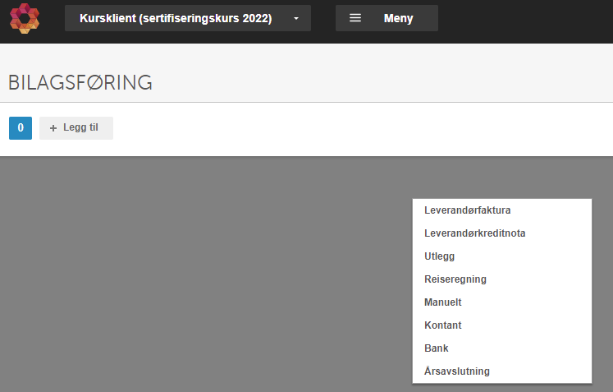
Oppgave
Det er viktig at vi legger innformasjonen, slik jeg har beskrevet i oppgavene. Vi skal bruke dette senere i kurset.
Import av inngående faktura
Gå i økonomisystem og last inne inngående faktura.
Bruk faktura «Invoice 1102221001»
Ligger i kursmappen.
NB. Husk å påfør riktig avdeling i POG før godkjenning.
Faktura må bokføres i økonomisystemet før den blir lest inn til Contracting

Slide 5
Oppgave
Det er viktig at vi legger innformasjonen, slik jeg har beskrevet i oppgavene. Vi skal bruke dette senere i kurset.
Timeføring Contracting
Ansatt nr. | Navn | Dato | Lønnsart | Antall
107 | Per Frankrike | 17.02.2022 | 103 | 7,5
107 | Per Frankrike | 18.02.2022 | 103 | 7,5
108 | Pål Nederland | 18.02.2022 | 103 | 3,0
109 | Espen Belgia | 17.02.2022 | 103 | 2,0
Før disse timene på ordren
Føring SpeedyCraft
Før inn timer i SC
Legg til produkter
Ansatt nr. | Navn | Dato | Lønnsart | Antall
101 | Kursdeltaker | 17.02.2022 | 103 | 4,5
101 | Kursdeltaker | 18.02.2022 | 103 | 3,5
Produktnr. | Varenavn | Antall
1000000 | ØLFLEX 2YSLCYK-JB3X1,5+3G0,2536439 | 5
1600002 | GLASSIKRING 5X20 250V K 0,05A7000134.0,05 | 10

Slide 6
Oppgave
Det er viktig at vi legger innformasjonen, slik jeg har beskrevet i oppgavene. Vi skal bruke dette senere i kurset.
Resultat på ordren

